Slide 1
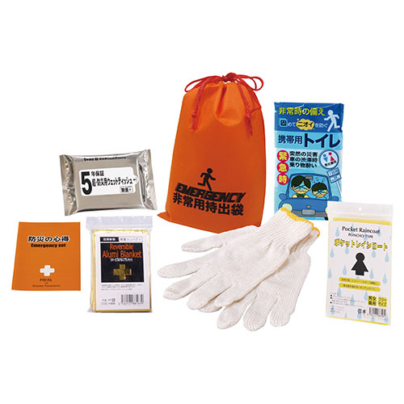
【提案書】
コンパクト防災7点セット
特徴
急な災害時に必要最小限のアイテムをサッと持ち出せる上に収納場所にも困らないコンパクトな防災7点セットです。社内でも家庭でも備えておくと安心ですしいざという時に役立ちます。
納期
納期スペース
仕様
サイズ ： 防災用巾着:165×220mm
包 装 ： ポリ袋
備 考 ： 収納巾着袋・アルミブランケット・軍手・レインコート・携帯用 トイレ1P・防災用ウェットティッシュ・防災の心得
お見積
お見積りスペース

